Slide 1
ΕΚΘΕΣΗ ΤΕΧΝΟΛΟΓΙΑΣ
Σχ. έτος 2013-2014
1^{ο} ΓΥΜΝΑΣΙΟ ΜΕΤΑΜΟΡΦΩΣΗΣ
ΠΙΤΕΛΗ ΚΑΤΕΡΙΝΑ, ΠΕ 81

Slide 2
ΤΕΧΝΟΛΟΓΙΚΕΣ ΕΝΟΤΗΤΕΣ
ΕΡΓΑΛΕΙΑ & ΜΗΧΑΝΕΣ
ΕΝΕΡΓΕΙΑ & ΙΣΧΥΣ
ΜΕΤΑΦΟΡΕΣ & ΕΠΙΚΟΙΝΩΝΙΕΣ

Slide 3
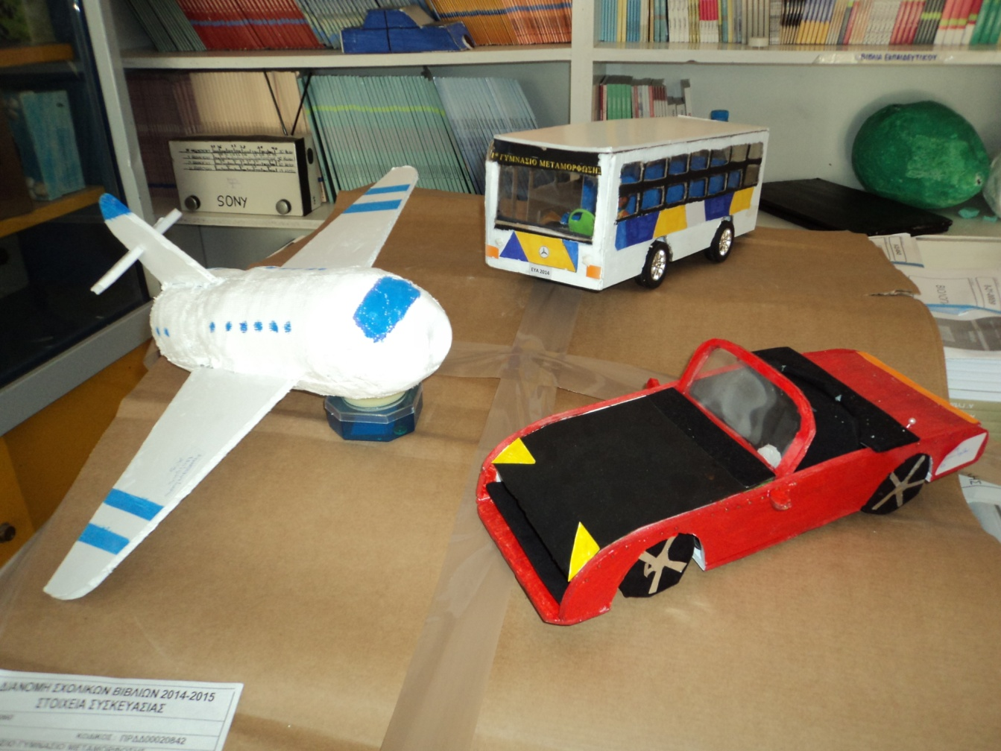
Μεταφορές & επικοινωνία

Slide 4
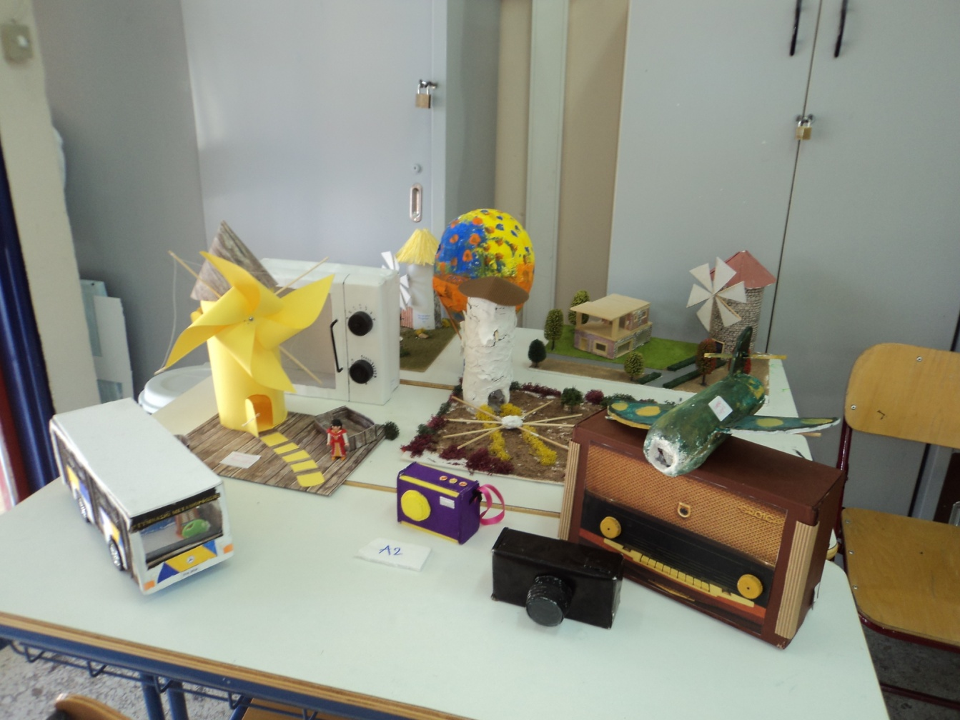
ΤΜΗΜΑ Α2

Slide 5
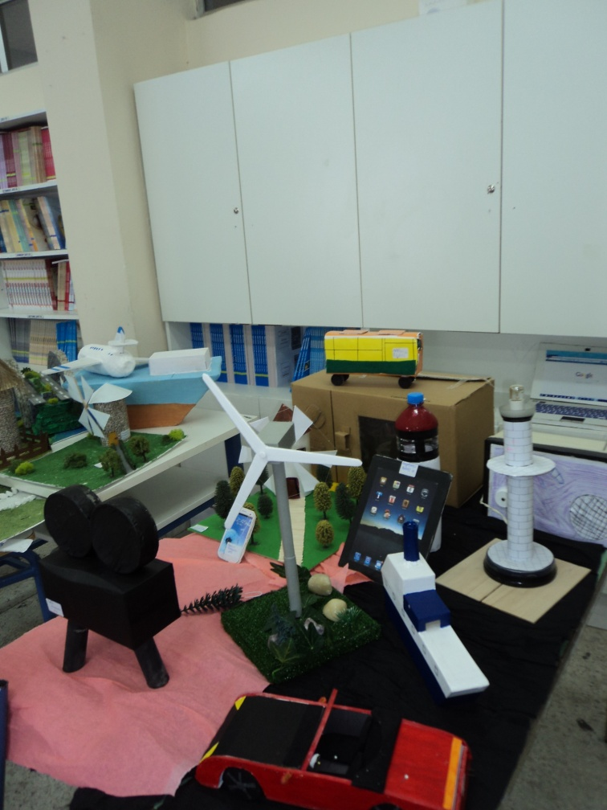
ΤΜΗΜΑ Α5

Slide 6
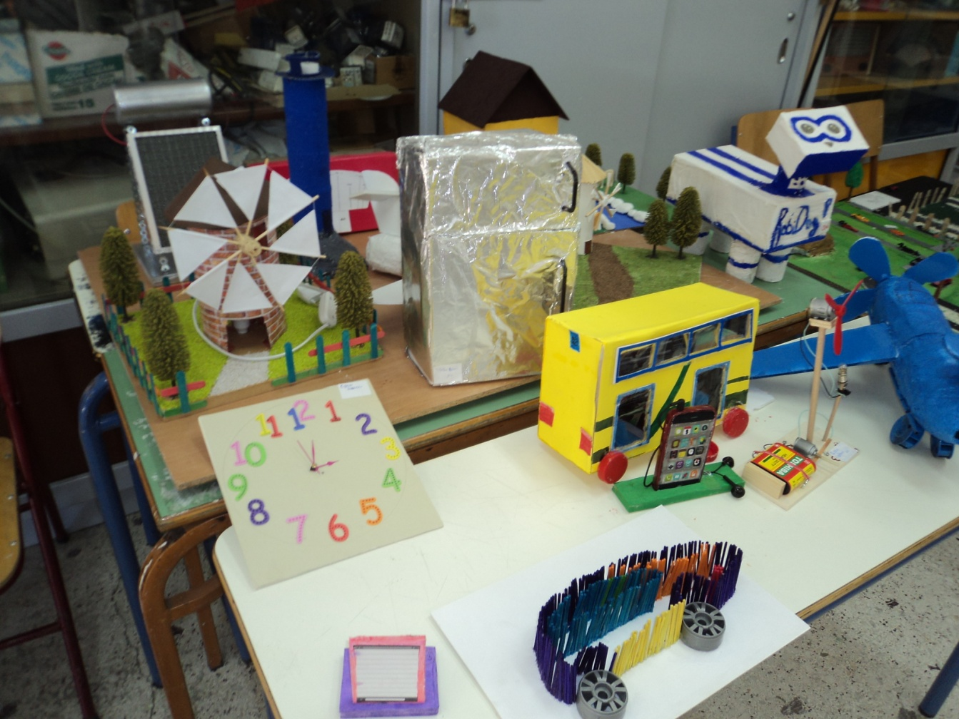
ΤΜΗΜΑ Α4

Slide 7
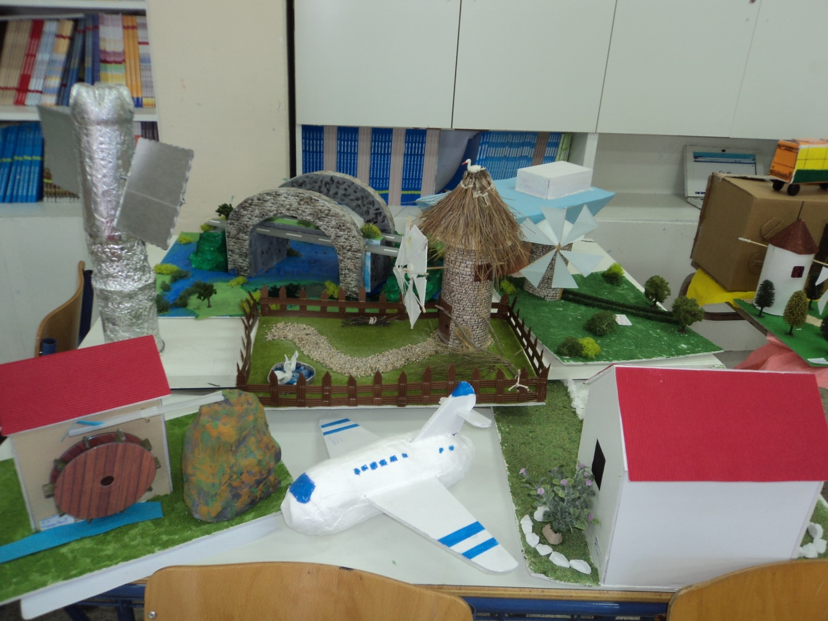
ΤΜΗΜΑ Α3

Slide 8
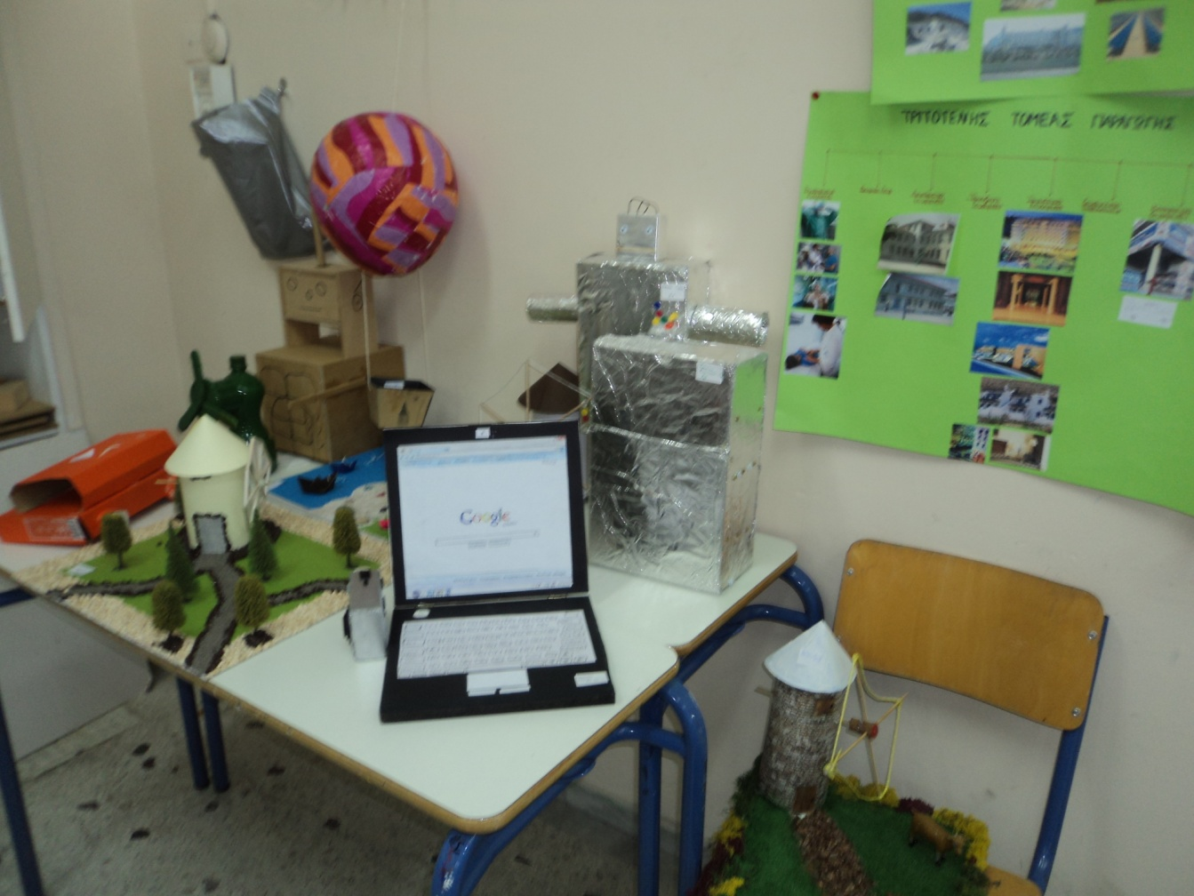
ΤΜΗΜΑ Α1

Slide 9
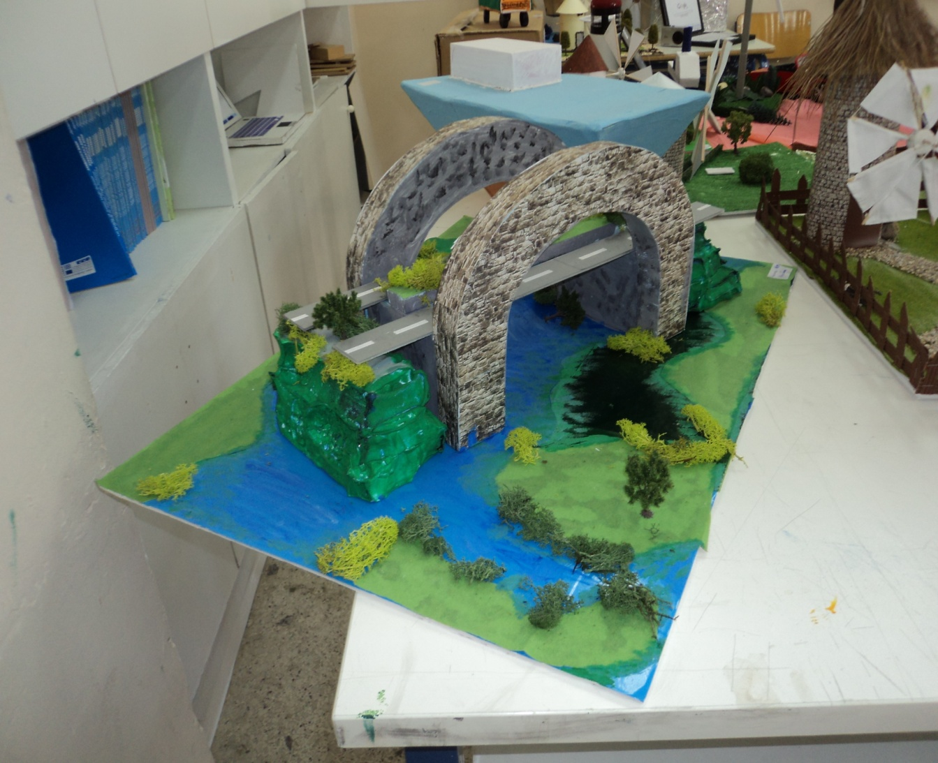
ΠΕΡΙΤΕΧΝΕΣ ΚΑΤΑΣΚΕΥΕΣ

Slide 10
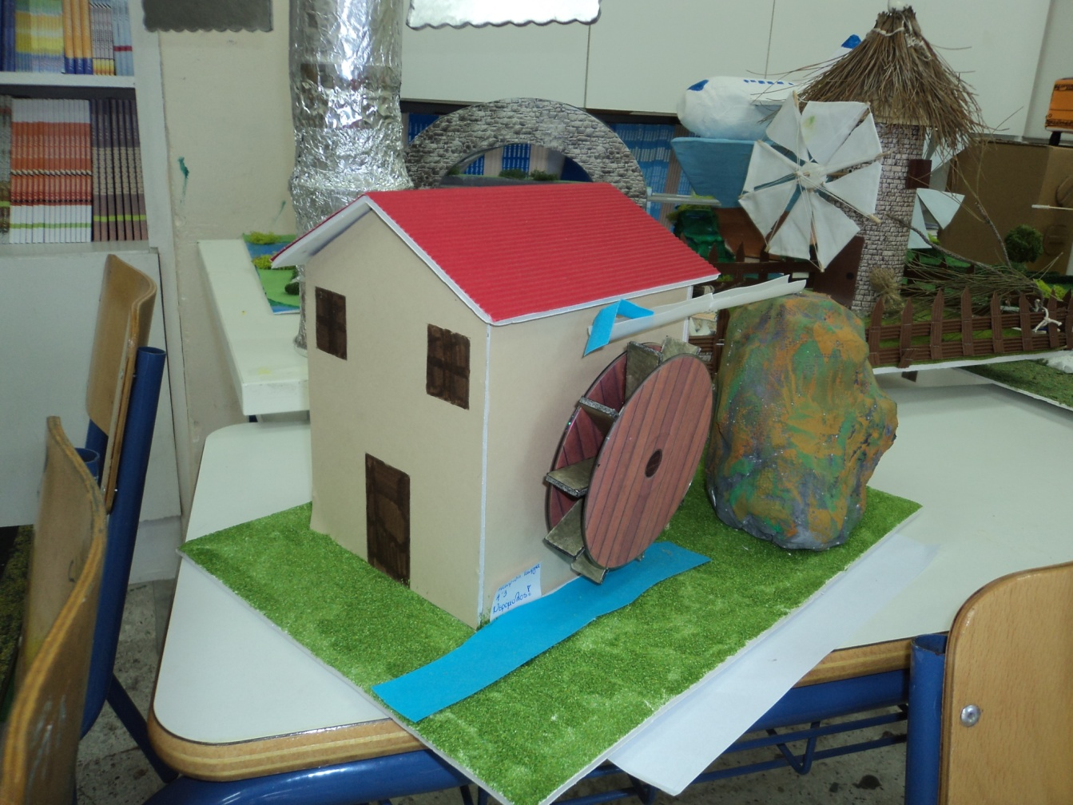
ΑΝΕΜΟΜΥΛΟΣ

Slide 11
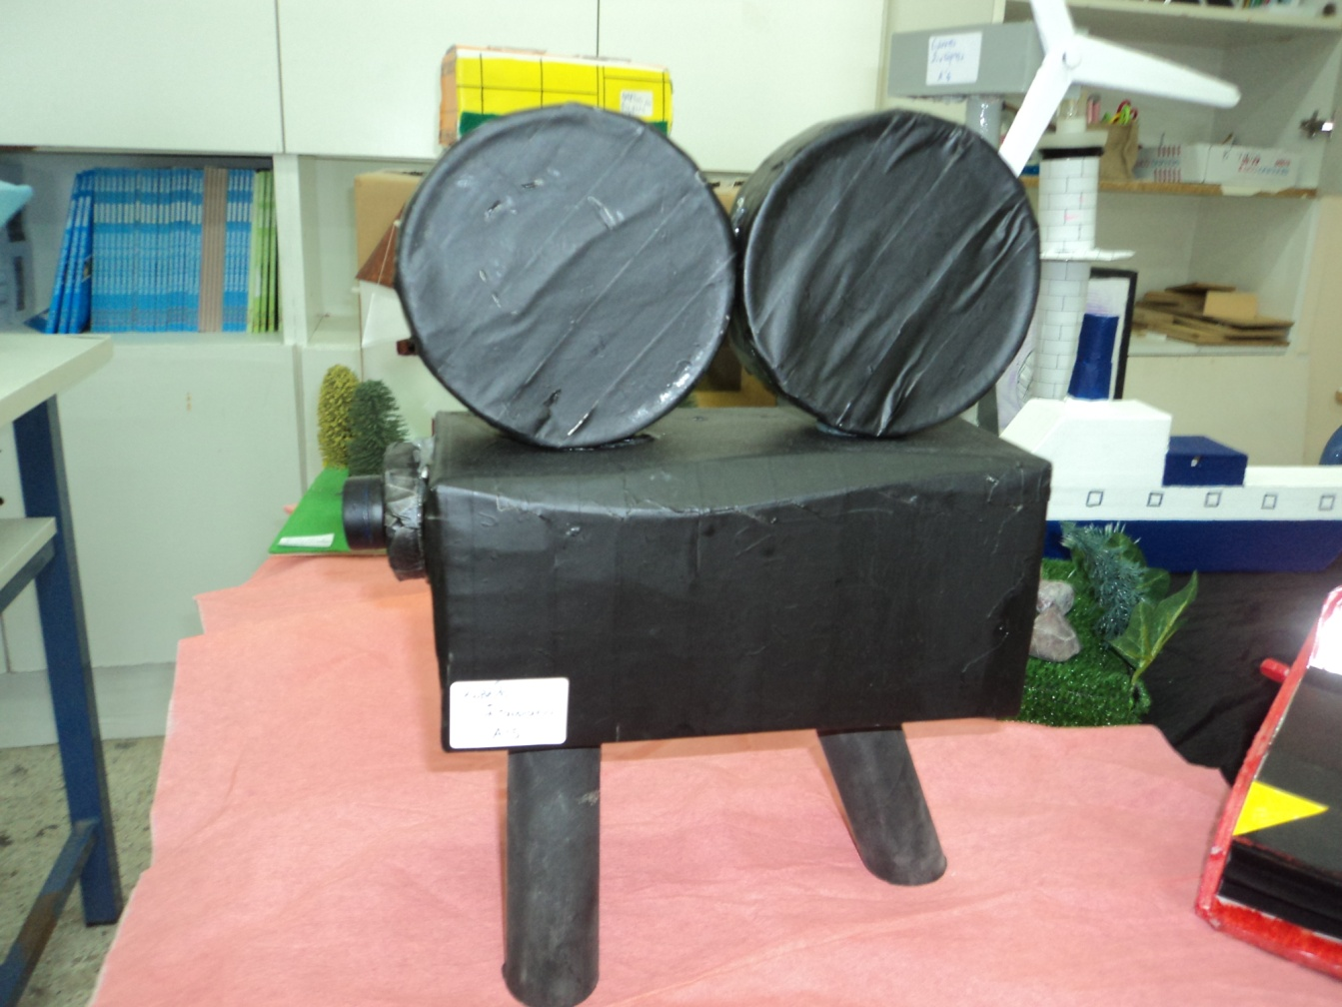

Slide 12
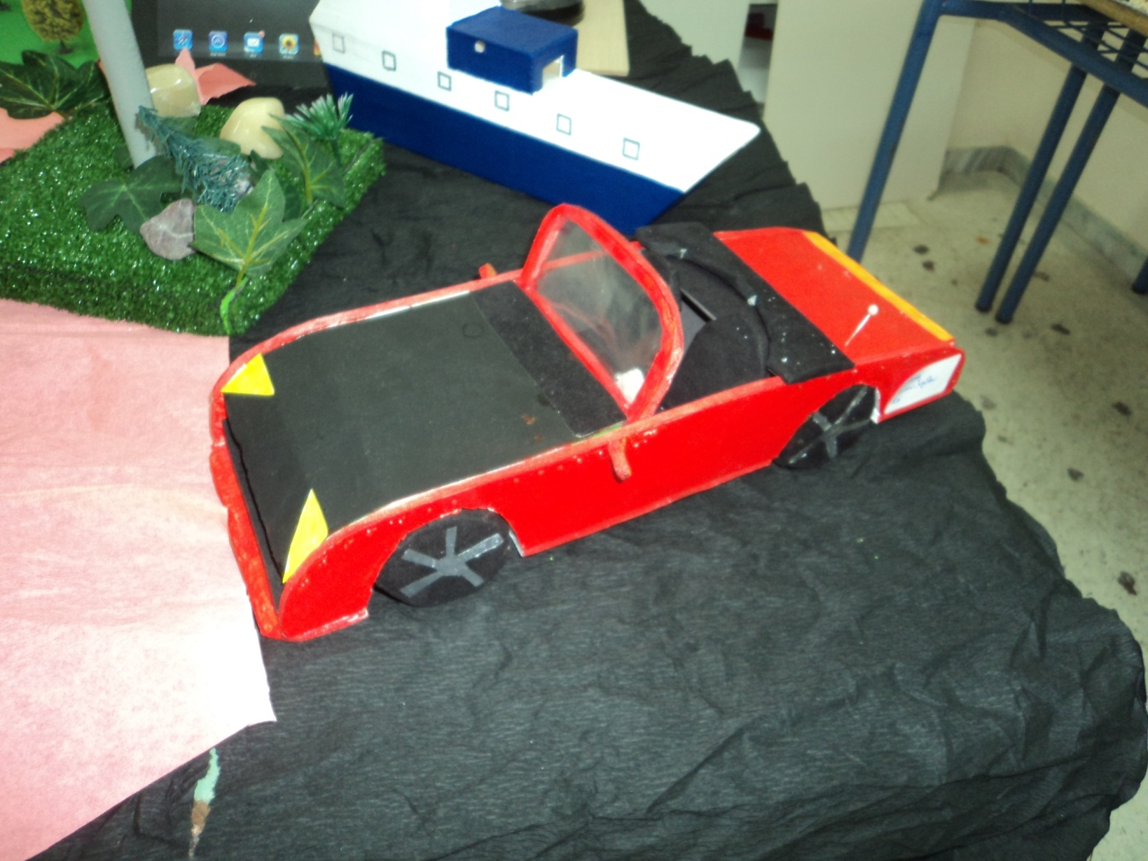
ΑΥΤΟΚΙΝΗΤΟ

Slide 13
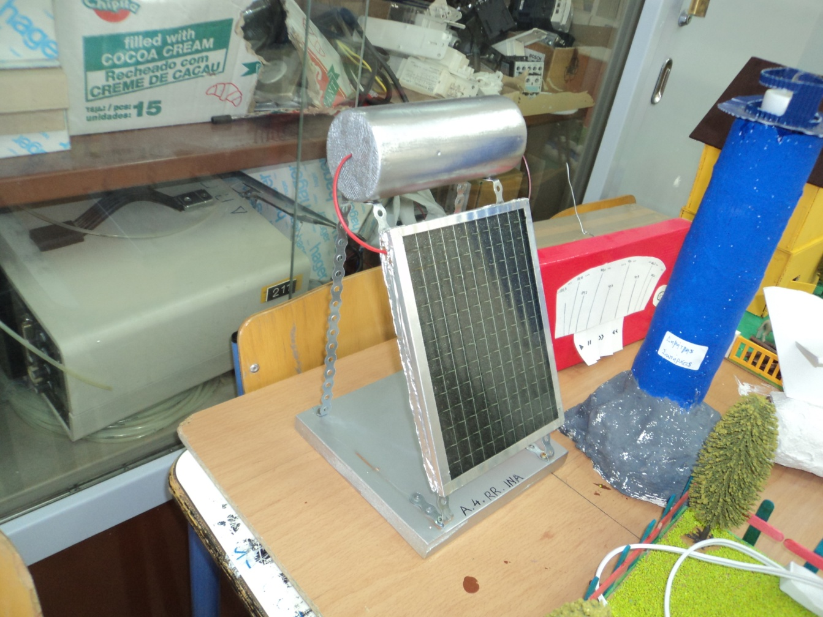
ΗΛΙΑΚΟΣ ΣΥΛΛΕΚΤΗΣ

Slide 14
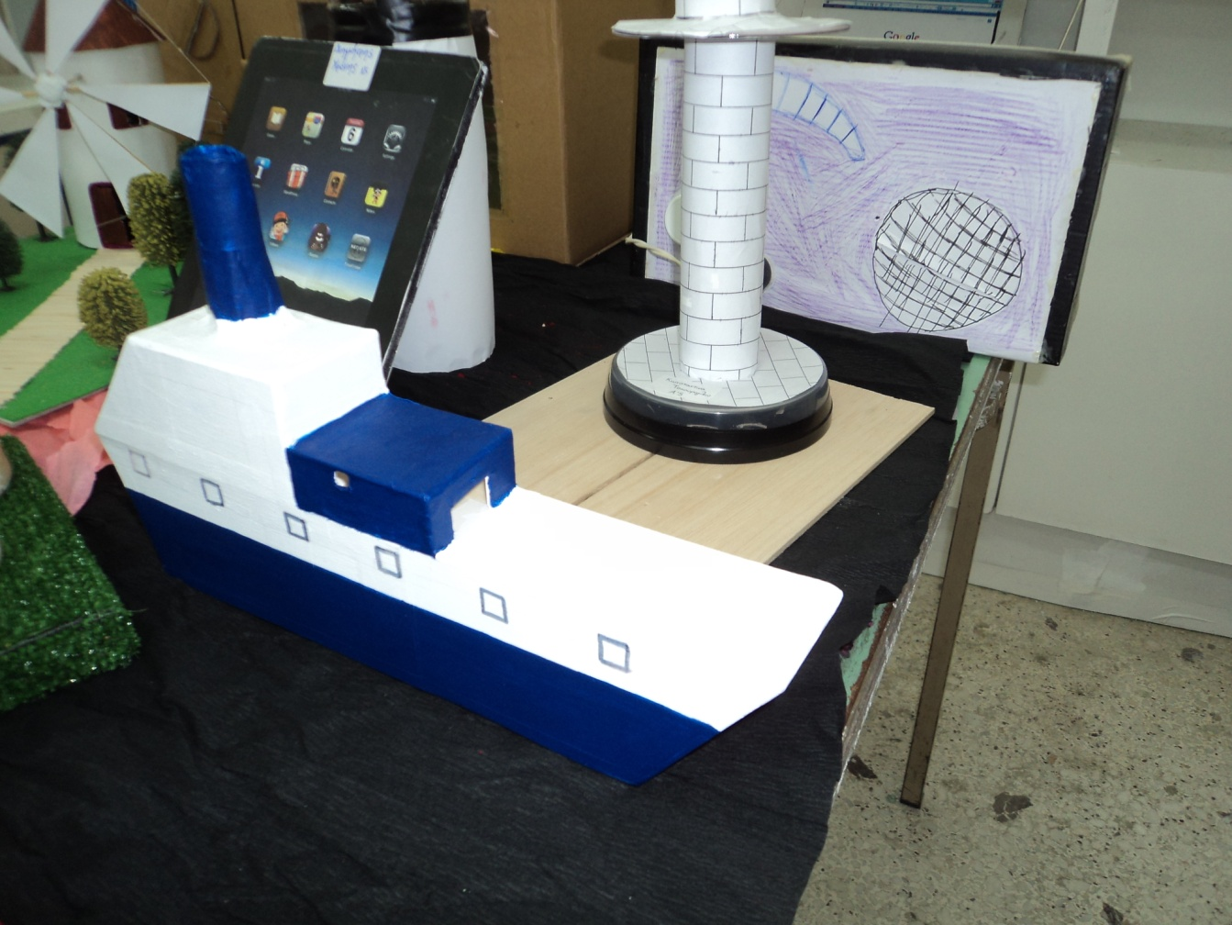
ΠΛΟΙΟ

Slide 15
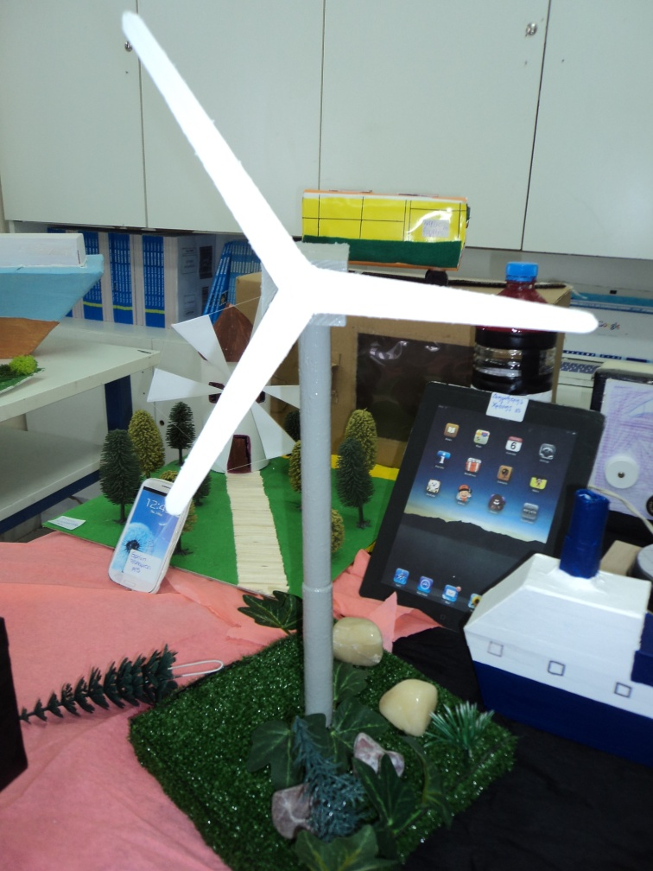
ΑΝΕΜΟΓΕΝΝΗΤΡΙΑ

Slide 16
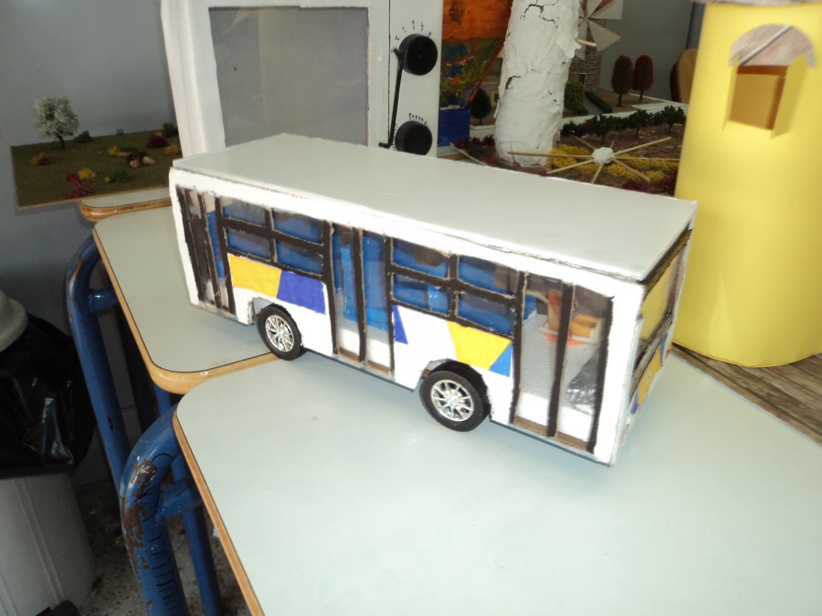
ΛΕΩΦΟΡΕΙΟ

Slide 17
Β΄ΓΥΜΝΑΣΙΟΥ
ΜΕΛΕΤΗ ΠΑΡΑΓΩΓΙΚΗΣ ΜΟΝΑΔΑΣ

Slide 18
Β΄ΓΥΜΝΑΣΙΟΥ
ΜΕΛΕΤΗ ΠΑΡΑΓΩΓΙΚΗΣ ΜΟΝΑΔΑΣ:
ΠΡΩΤΟΓΕΝΗΣ ΤΟΜΕΑΣ ΠΑΡΑΓΩΓΗΣ
(δραστηριότητες που παράγουν ΑΓΑΘΑ ΣΕ ΦΥΣΙΚΗ ΚΑΤΑΣΤΑΣΗ)
ΔΕΥΤΕΡΟΓΕΝΗΣ ΤΟΜΕΑΣ ΠΑΡΑΓΩΓΗΣ
(δραστηριότητες ΕΠΕΞΕΡΓΑΣΙΑΣ & ΜΕΤΑΠΟΙΗΣΗΣ προιόντων)
ΤΡΙΤΟΓΕΝΗΣ ΤΟΜΕΑΣ ΠΑΡΑΓΩΓΗΣ
(περιλαμβάνει την ΠΑΡΟΧΗ ΥΠΗΡΕΣΙΩΝ)

Slide 19
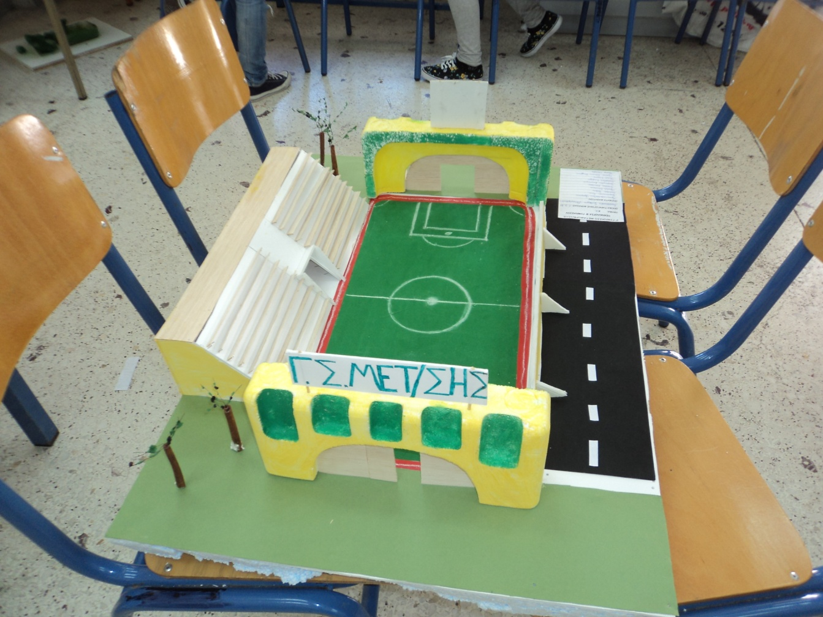
Α5α : ΓΗΠΕΔΟ

Slide 20
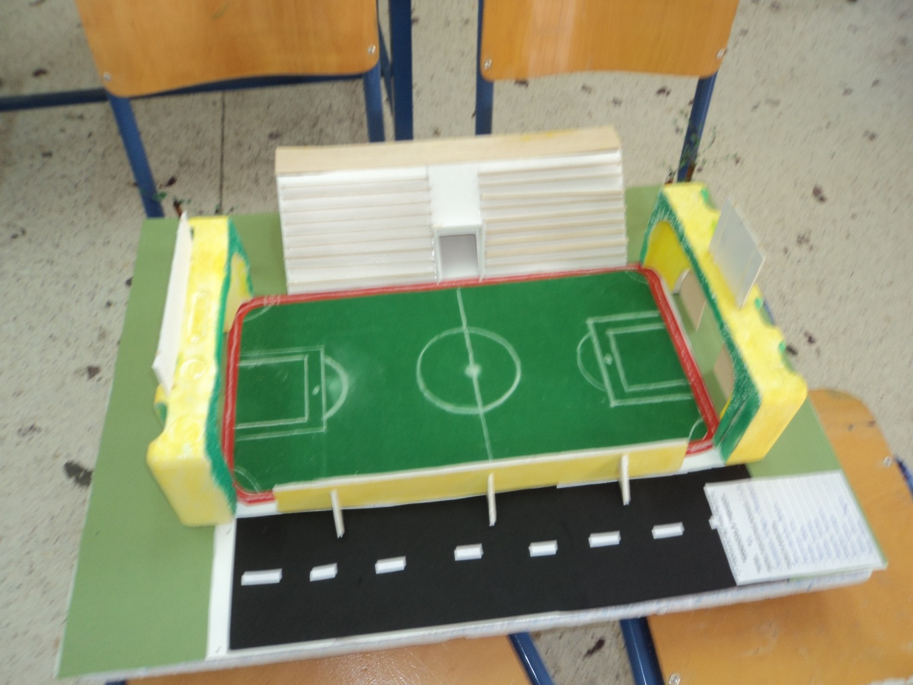
Α5α : ΓΗΠΕΔΟ

Slide 21
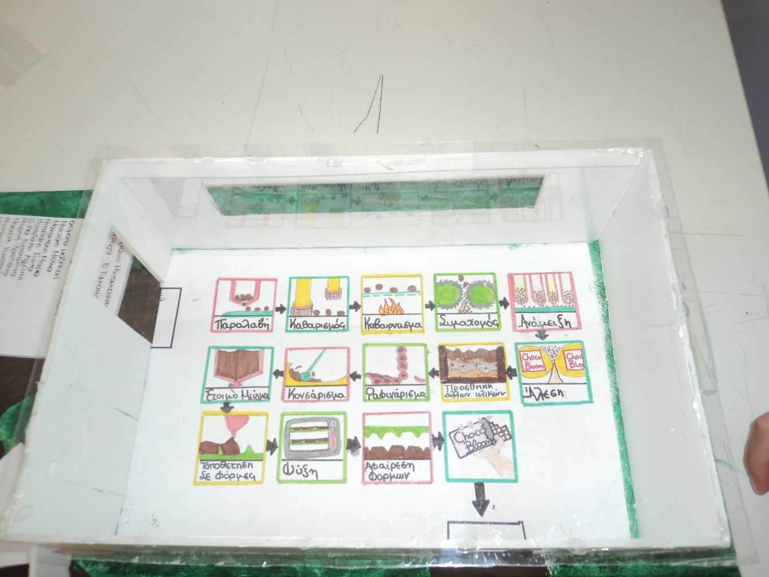
Α3: ΣΟΚΟΛΑΤΟΒΙΟΜΗΧΑΝΙΑ
ΓΡΑΜΜΗ ΠΑΡΑΓΩΓΗΣ

Slide 22
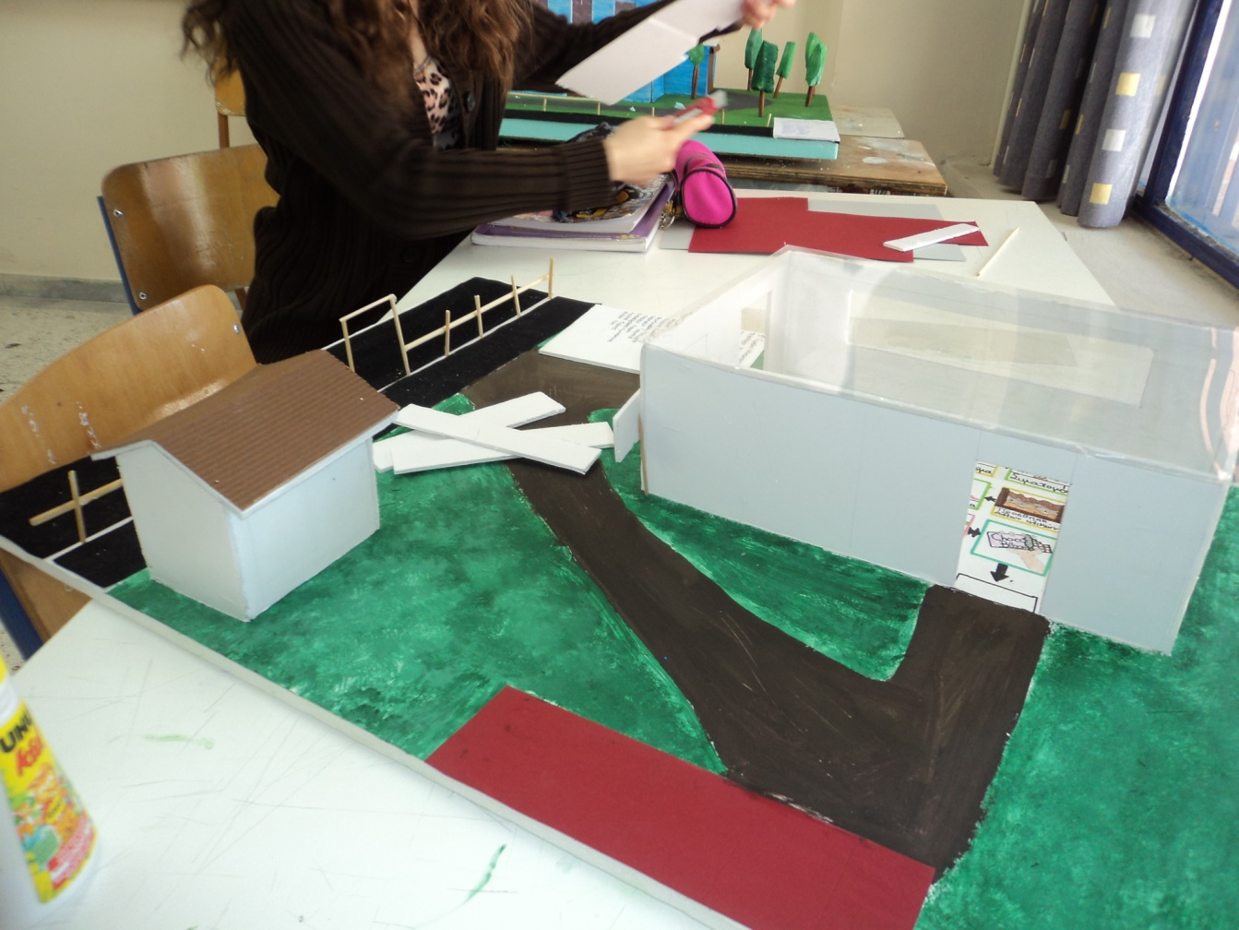
Α3: ΣΟΚΟΛΑΤΟΒΙΟΜΗΧΑΝΙΑ

Slide 23
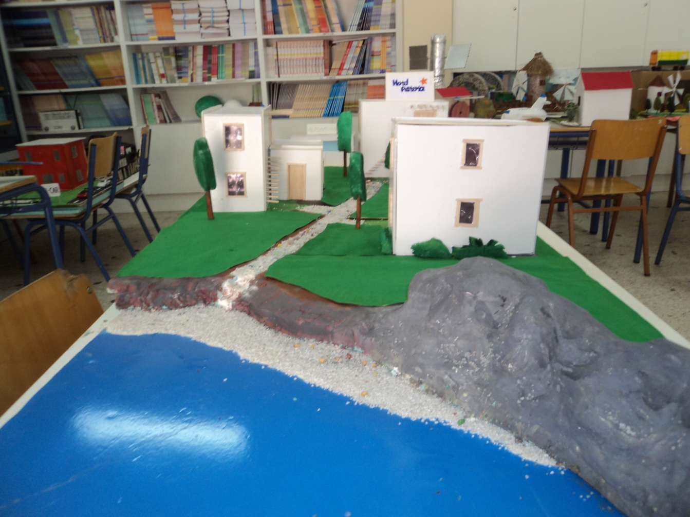
Α2 : ΞΕΝΟΔΟΧΕΙΟ

Slide 24
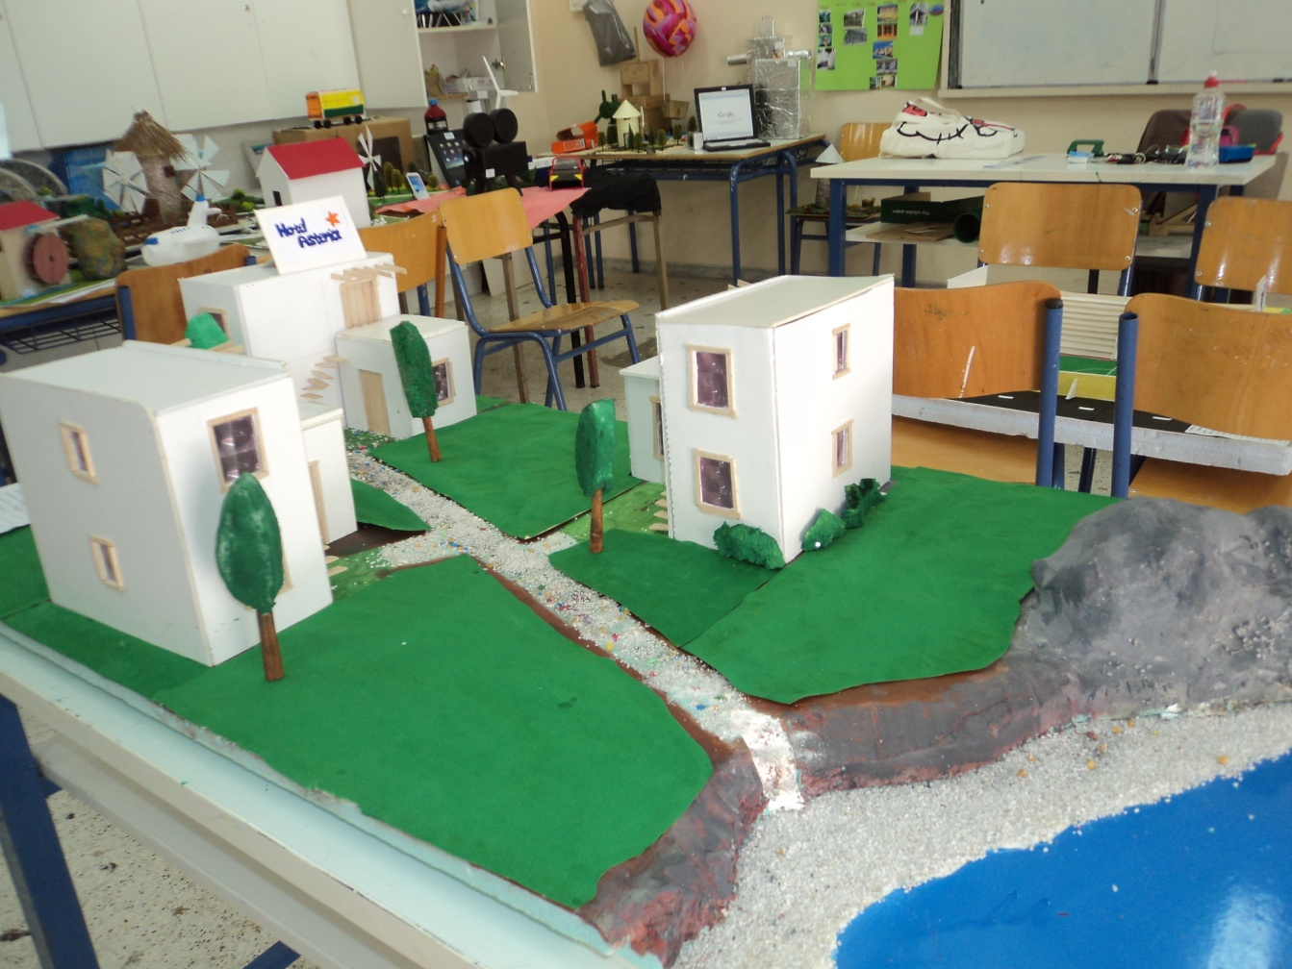
Α2 : ΞΕΝΟΔΟΧΕΙΟ

Slide 25
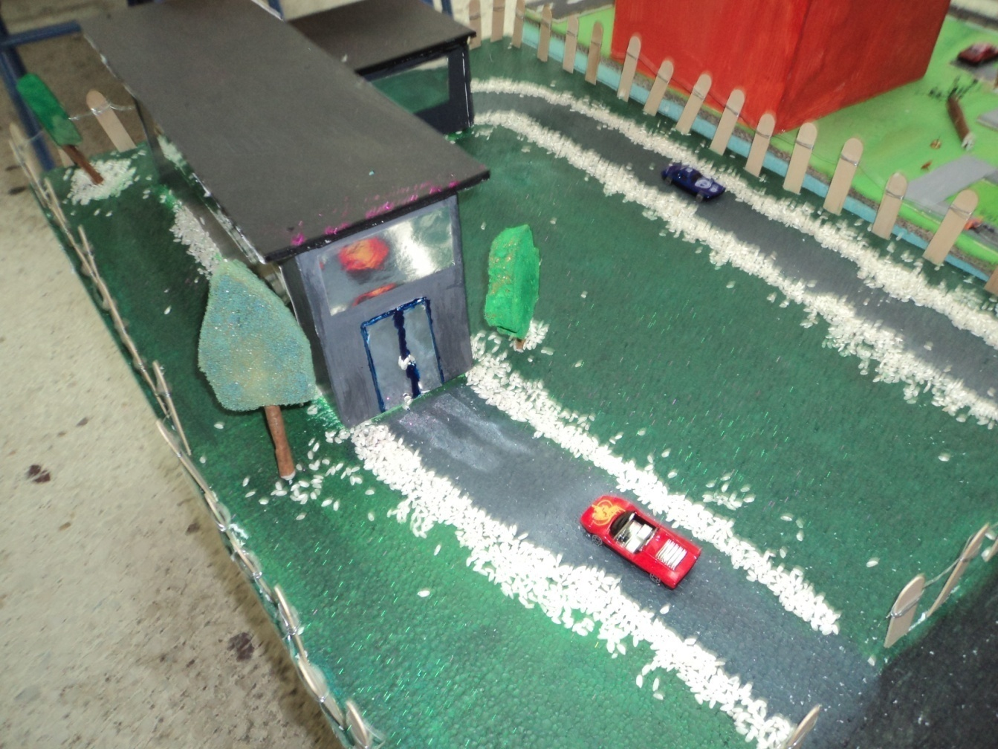
Α3: ΒΙΟΜΗΧΑΝΙΑ ΥΠΟΔΗΜΑΤΩΝ

Slide 26
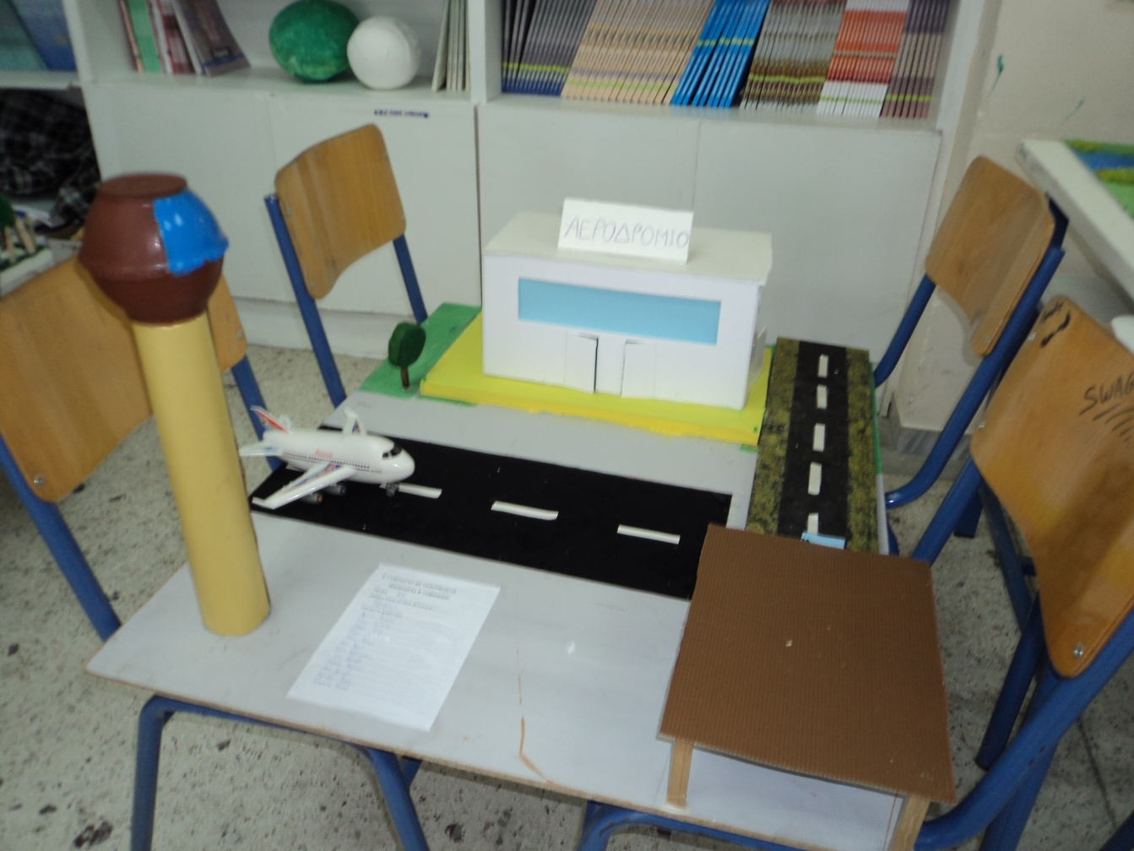
Α5: ΑΕΡΟΔΡΟΜΕΙΟ

Slide 27
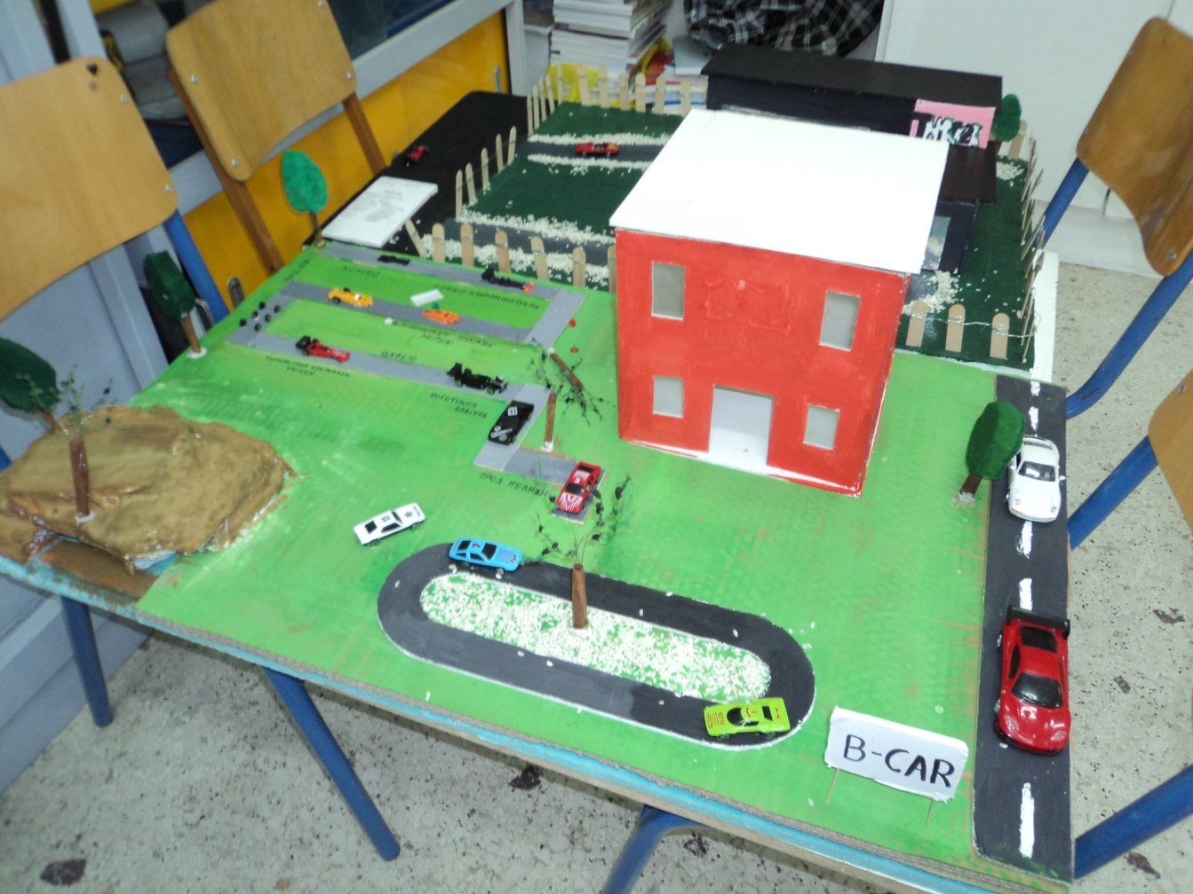
Α3: ΑΥΤΟΚΙΝΗΤΟΜΗΧΑΝΙΑ

Slide 28
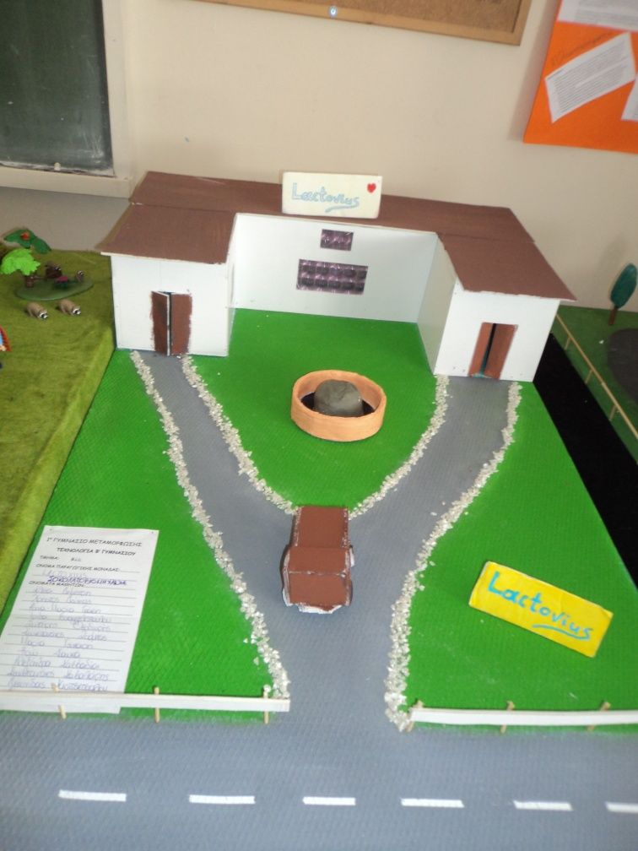
Α1: ΣΟΚΟΛΑΤΟΒΙΟΜΗΧΑΝΙΑ

Slide 29
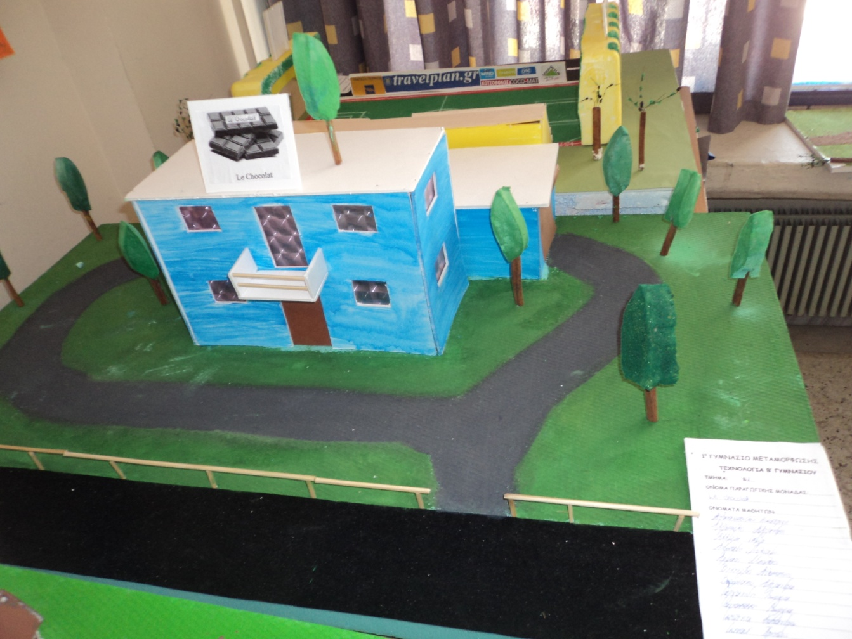
Β1: ΣΟΚΟΛΑΤΟΒΙΟΜΗΧΑΝΙΑ

